Slide 1

De Clientes
Segmentação

Slide 2






Vantagens de Segmentar os Clientes
Melhoria na Precisão do Marketing
Aumento da Satisfação e Fidelidade do Cliente
Otimização do Desenvolvimento de Produtos e Serviços
Melhoria na Tomada de Decisão Estratégica
Eficiência em Custos e ROI (Retorno Sobre o Investimento)
Competitividade de Mercado e Inovação

Slide 3




Alguns insights iniciais sobre nossa base de dados
Ticket Médio
Total de Pedidos
1
R$ 142,62
97.255
Total Clientes
2
Produtos Distintos
94.087
21
3
Compras Únicas
Frete Médio
78 %
R$ 20,06

Slide 4



Modelo Utilizado para a Segmentação
RFM
Recency(R) - Há quantos dias foi a última compra desse cliente?
1
Frequency(F)- Quantas compras esse cliente já fez na sua empresa, desde que se cadastrou??
2
Monetary(M) - Quanto esse cliente já gastou em dinheiro na sua empresa?
3

Slide 5
Novos insights após a criação dessas três variaveis (RFM)
Dos clientes tem uma recencia de até 222 dias
2%
2%
Dos clientes fizeram mais de uma compra
Dos clientes têm um gasto de até R$ 89,00
50%

Slide 6




Segmentação com 4 Clusters
51.952
0,34%
5,98%
34.773
Premium
Master
29,83%
44,56%
6.971
Inativo
Business
391

Slide 7


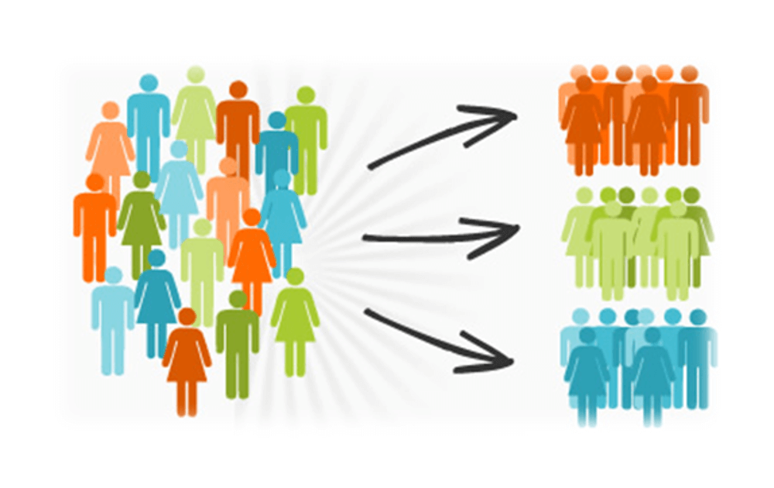


Caracteristicas dos Clusters
Business
Inativo
Recência Média: 158 dias
Frequência Média: 1.18 compras
Receita Média: R$ 136.56
Recência Média: 395 dias
Frequência Média: 1.05 compras
Receita Média: R$ 103.49
Recência Média: 103 dias
Frequência Média: 2,24 compras
Receita Média: R$ 416,66
Recência Média: 102 dias
Frequência Média: 6.61 compras
Receita Média: R$ 1306,36
Master
Premium

Slide 8




Insights sobre os segmentos
Segmento Inativo tem a maior recência média, sugerindo que os clientes deste segmento não realizaram compras recentemente.
O Segmento Premium, embora pequeno, mostra a maior receita média e frequência de compra, destacando sua importância.
.
Segmentos Master têm baixo número de clientes, mas valores significativamente mais altos de frequência e receita, indicando um maior engajamento e gasto
.
Segmento Business é o maior em termos de número de clientes, mas tem valores médios relativamente baixos de recência, frequência e receita

Slide 9
Recomendações Estratégicas
E-mails com descontos para incentivar compras.
Análise das razões da inatividade.
Ofertas baseadas em compras anteriores.
Serviço personalizado de alto nível.
Clube VIP com benefícios exclusivos.
Opções de produtos personalizados.
Acesso a produtos e eventos exclusivos.
Programa de recompensas por indicações.
Envolver na criação de novos produtos.
Recomendações de produtos exclusivos.
Programa de pontos para recompensar compras.
Ofertas personalizadas por e-mail.

